Slide 1
Aplicações do cultivo de células animais
Proteínas Recombinantes Terapêuticas
Anticorpos Monoclonais
Bioinseticidas
Terapias Celulares e Células-tronco

Slide 2
Introdução
Terapia celular: Procedimento que visa restabelecer a estrutura e a função de um tecido por meio da utilização de uma célula ou de um grupo de populações celulares
No Brasil, as terapias celulares já são capazes de eliminar filas para transplantes cardíacos, reduzir o tempo de internação e diminuir a morbidade em casos de queimaduras graves e extensas, e também diminuir as sequelas e o tempo de internação em casos de AVC

Slide 3
Tipos de Terapia celular
Quanto ao tipo de célula
Homotópica – utilização de células para uma mesma finalidade histológica
Heterotópica – utilização de células de tecidos diferentes daqueles que serão tratados (células que serão diferenciadas)

Slide 4
Quanto à origem das células
Transplante autólogo – uso e transferência de células do próprio indivíduo
Transplante alógeno – transferência de células de indivíduos da mesma espécie
Obs.: Normalmente resulta rejeição, necessitando terapias imunossupressoras

Slide 5
O exemplo mais ilustrativo de terapias heterotópicas é a utilização de células-tronco da medula óssea no tratamento de isquemias cardíacas
O principal objetivo de terapias heterotópicas autólogas é oferecer um reparo tecidual o mais próximo possível do fisiologicamente normal e sem restrições de histocom-patibilidade, como ocorre nos transplantes alógenos.

Slide 6
Células tronco
São entidades primitivas ou indiferenciadas, capazes de se auto-renovar e de se diferenciar em um ou vários tipos de células que exercem funções específicas
➔ Capacidade de divisão assimétrica

Slide 8
Células tronco
São classificadas em três tipos principais:
Células-tronco embrionárias
Células tronco germinativas
Células tronco somáticas (ou adultas)
As duas primeiras são complicadas de se trabalhar devido a questões éticas e religiosas
As CT somáticas estão presentes em diversos tecidos do organismo (tecido adiposo, cordão umbilical, dente de leite, etc.)

Slide 9
Células tronco somáticas
Responsáveis pelo equilíbrio homeostático do organismo
(Reposição de células senescentes)
Responsáveis pelos processos de reparo e regeneração do organismo

Slide 10
Células tronco induzidas
IPS – Induced Pluripotent Stem cells
São células tronco adultas que, pela expressão de fatores de transcrição específicos, adquirem a característica de célula embrionária, ou seja, a pluripotência.
➔ Promessa de revolução na medicina regenerativa

Slide 11
Cultivo das Células tronco
- Também chamado de Bioexpansão
Para pequenos volumes, frascos de cultura mantidos em atmosfera de CO₂ e, para grandes volumes, biorreatores
➔ Em qualquer dos casos é necessário controle fino de variáveis como pH, temperatura e elementos traços, específicos para cada tipo celular alvo

Slide 12
Terapia com células tronco
- São muito empregadas as células tronco mesenquimais (podem atrair fatores favoráveis para o reparo do tecido)
- Quando injetadas no organismo há uma tendência destas células em migrar para o tecido correspondente
Porém há grandes perdas pelo organismo
Uma forma de diminuir as perdas é colocar as células em suportes (SCAFFOLDS)

Slide 13
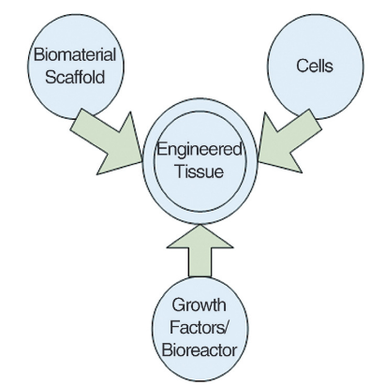
Tríade da engenharia de tecidos: células, sinais (químicos, fornecidos por fatores de crescimento, ou físicos, fornecidos por um biorreator) e scaffold (esqueleto que permite a migração e aderência das células para produção do tecido).

Slide 14
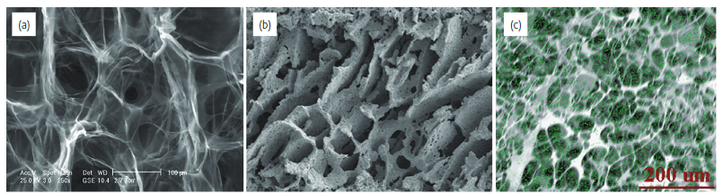
Scaffolds artificiais
(a) Scaffold de colágeno; (b) scaffold de hidroxiapatita (HA); (c) scaffold compósito colágeno-HA (CHA). CHA supera os problemas dos dois materiais e retém seus atributos positivos.

Slide 15
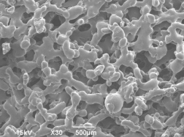
Scaffold de polímero bioabsorvível, Policaprilactona (PCL)

Slide 16
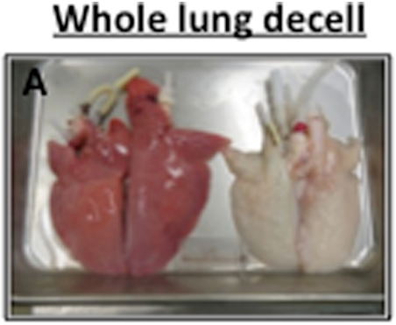
Scaffolds naturais
Pulmão de porco inteiro normal (esquerda) e decelularisado (direita).

Slide 17
Requisitos dos scaffolds
Biocompatibilidade
Biodegradabilidade
Biorreabsorção
Propriedades mecânicas adequadas
Arquitetura (estrutura) adequada*
Tecnologia de fabricação

Slide 18
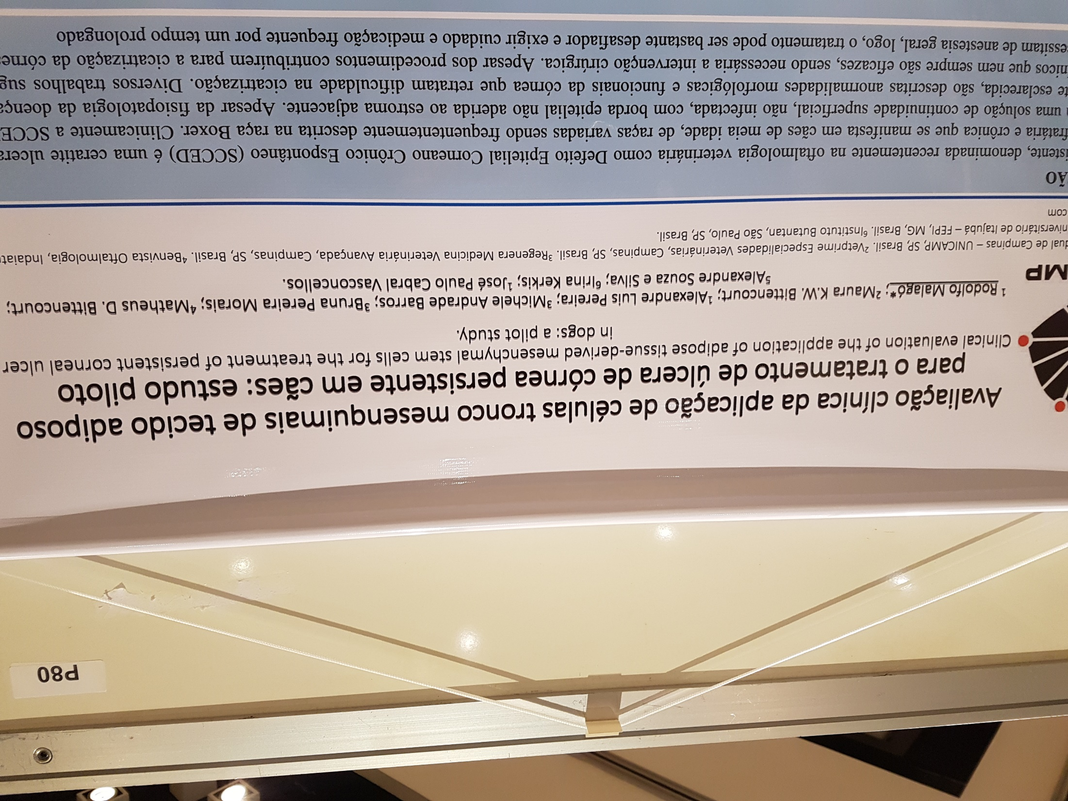

Slide 19
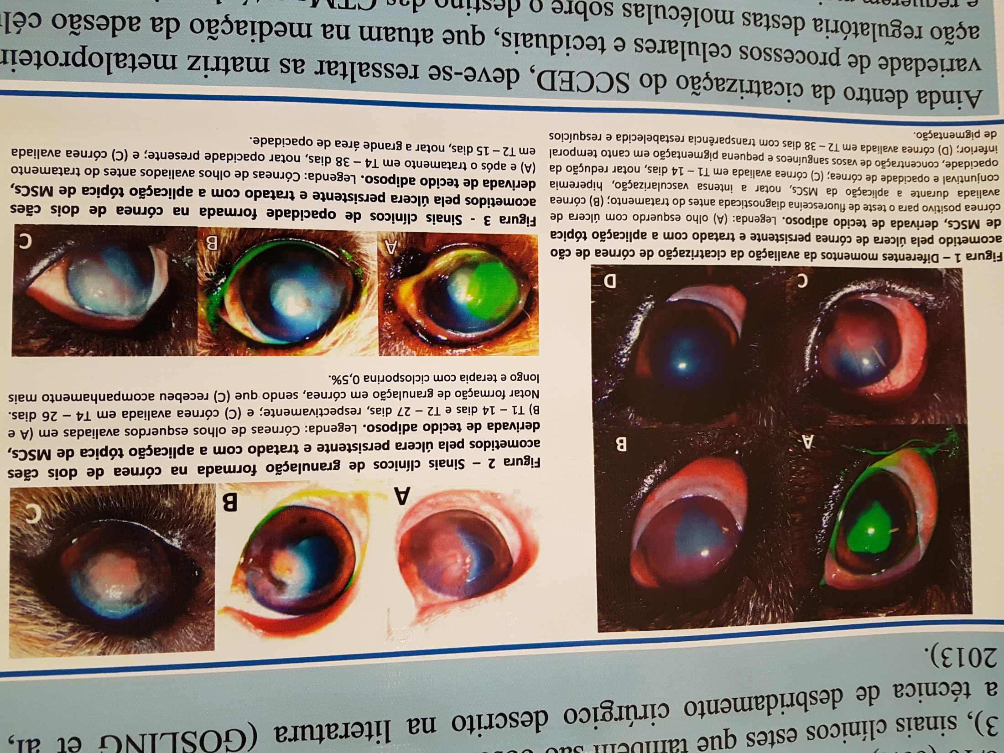

Slide 20
Conclusão
Apesar de estudos comparando a aplicação da terapia celular com outras terapêuticas serem necessários, os resultados do presente trabalho sugerem que a aplicação tópica das CTM tem potencial terapêutico para cicatrização do SCCED, levando em consideração a sua ação por meio da secreção de fatores tróficos e citocinas, efeitos imunomoduladores e sua capa-cidade de transdiferenciação. Trata-se de uma técnica segura, minimamente invasiva, que não requer anestesia geral e que promoveu cicatrização em 100% dos casos.

Slide 21
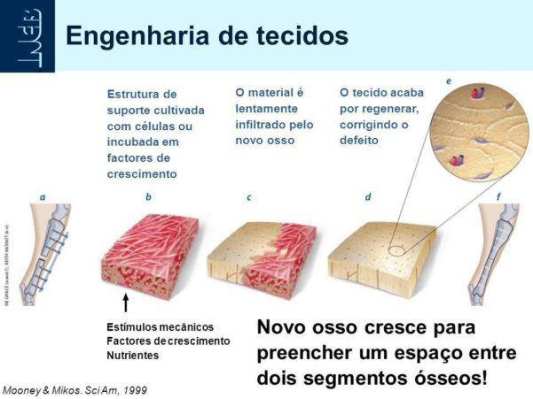

Slide 22
Endereço do vídeo sobre células tronco para o tratamento de cavalos
https://www.youtube.com/watch?v=ze_m8sdlJuo

